Slide 1
系统溯源图

Slide 2
溯源图定义
溯源图被定义为从审计日志中提取的用于追踪系统中实体（如进程、文件、网络连接）间因果关系的数据结构。这种图通过节点表示实体、通过带箭头的边表示实体之间的操作或事件关系，是一种有向图，帮助追踪并展示系统中对象间的因果依赖关系，以便进行安全分析和攻击溯源

Slide 3
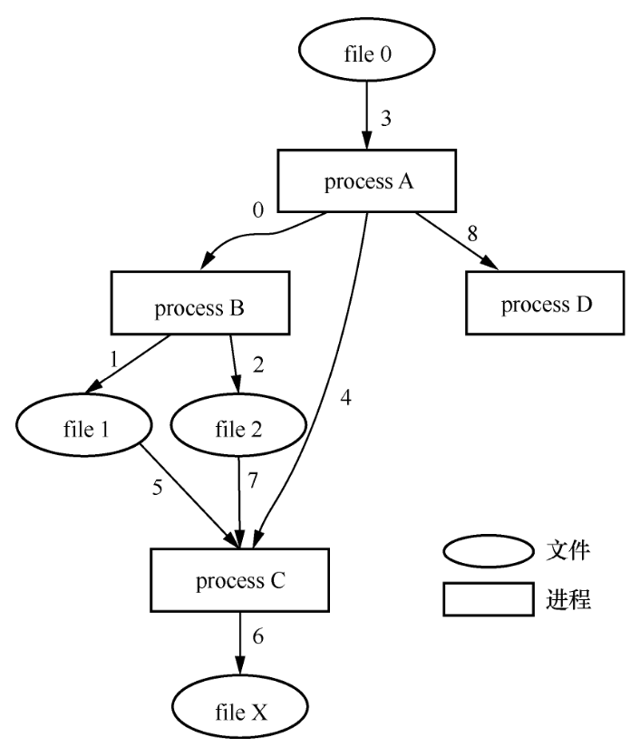
时间戳 | 操作
T0 | process A creates process B
T1 | process B writes file 1
T2 | process B writes file 2
T3 | process A reads file 0
T4 | process A creates process C
T5 | process C reads file 1
T6 | process C writes file X
T7 | process C reads file 2
T8 | process A creates process D

Slide 4
系统溯源图中节点和边的相关内容
1. 节点（Node）
定义：节点代表系统中的一个实体或对象，如进程、文件、网络连接等。
含义：节点用于标识系统中关键的操作主体或数据对象。它们可以是各种资源，如进程、文件、套接字等，表示这些实体在系统中具有独立的存在，可以进行交互。
示例：在APT攻击检测中，节点可能表示可疑的文件或进程，帮助分析攻击链条的关键节点。
2. 边（Edge）
定义：边表示节点之间的操作关系，通常带有方向，用箭头表示从一个节点到另一个节点的关系。
含义：边展示了实体之间的交互和因果关系，标明了一个实体对另一个实体的操作类型（如读取、写入、删除等），并通常带有时间戳，帮助建立时间序列中的事件顺序。
示例：在溯源图中，边可能表示进程A写入文件B的操作，或进程C读取文件D的操作，用于显示数据流向和攻击路径 。

Slide 5
文中是如何处理数据的
从溯源图中获取全部攻击实体节点,并构成 2 个或多个的子集;然后从每个子集中提取攻击序列。具体方法如下:
  提取子集中每个节点的邻接图,若某事件的起始节点或目标节点为攻击节点,则称其为攻击事件,
  按照时间戳顺序生成事件的序列,若该序列只含有攻击序列,且包含该子集中所有攻击事件,则将该序列标记为攻击序列。

Slide 6
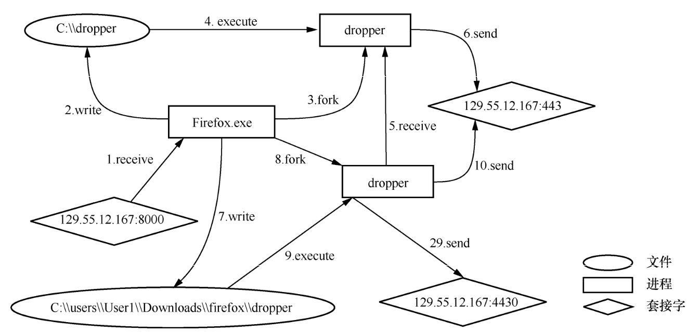
实体节点
溯源图中的实体是指系统中的对象,如进程、文件、网络端口等,实体是从日志中提取的唯一系统主体或对象,并用节点表示。实体可以是进程、文件和网络连接(如 IP 地址和域名),溯源图中的实体如图所示

Slide 7
文中是如何处理数据的
从溯源图中获取全部攻击实体节点,并构成子集;然后从每个子集中提取攻击序列。具体方法如下:
  提取子集中每个节点的邻接图,若某事件的起始节点或目标节点为攻击节点,则称其为攻击事件,
  按照时间戳顺序生成事件的序列,若该序列只含有攻击序列,且包含该子集中所有攻击事件,则将该序列标记为攻击序列。

Slide 8
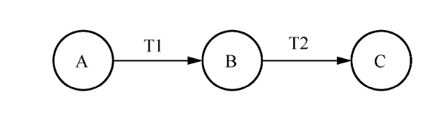
事件
一个事件是一个四元组,由源、动作、目标、时间戳组成,其中, 源和目标是通过动作连接的 2 个实体,时间戳表示事件发生的时间。
例如下图，实体B关联的两个事件，分别表示为：
  <A,a1,B,T1>
  <B,a2,C,T2>

Slide 9
文中是如何处理数据的
从溯源图中获取全部攻击实体节点,并构成子集;然后从每个子集中提取攻击序列。具体方法如下:
  提取子集中每个节点的邻接图,若某事件的起始节点或目标节点为攻击节点,则称其为攻击事件,
  按照时间戳顺序生成事件的序列,若该序列包含该子集中所有攻击事件,则将该序列标记为攻击序列。

Slide 10
攻击序列生成
<A,create,B,T0>
<B,write,file1,T1>
<B,write,file2,T2>
<A,read,file0,T3>
<A,create,C,T4>
<C,read,file1,T5>
<C,write,fileX,T6>
<C,write,file2,T7>
<A,create,D,T8>

Slide 11
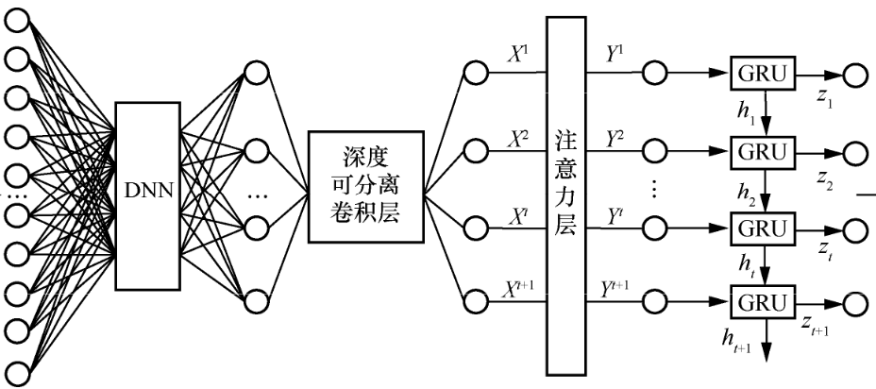
word embedding
<A,create,B,T0>
<B,write,file1,T1>
<B,write,file2,T2>
<A,read,file0,T3>
<A,create,C,T4>
<C,read,file1,T5>
<C,write,fileX,T6>
<C,write,file2,T7>
<A,create,D,T8>

Slide 12
两个结论：
时序信息非常重要
图的结构信息同样重要

Slide 13
时序信息作用
还原攻击链条
捕捉异常行为
多步依赖关系分析

Slide 14
图结构信息作用
捕捉实体之间的依赖关系
多阶段攻击链的识别
异常模式和关键节点识别

Slide 15
当前的思路
<A,create,B,T0>
<B,write,file1,T1>
<B,write,file2,T2>
<A,read,file0,T3>
<A,create,C,T4>
<C,read,file1,T5>
<C,write,fileX,T6>
<C,write,file2,T7>
<A,create,D,T8>
利用滑动窗口，得到图结构序列

Slide 16
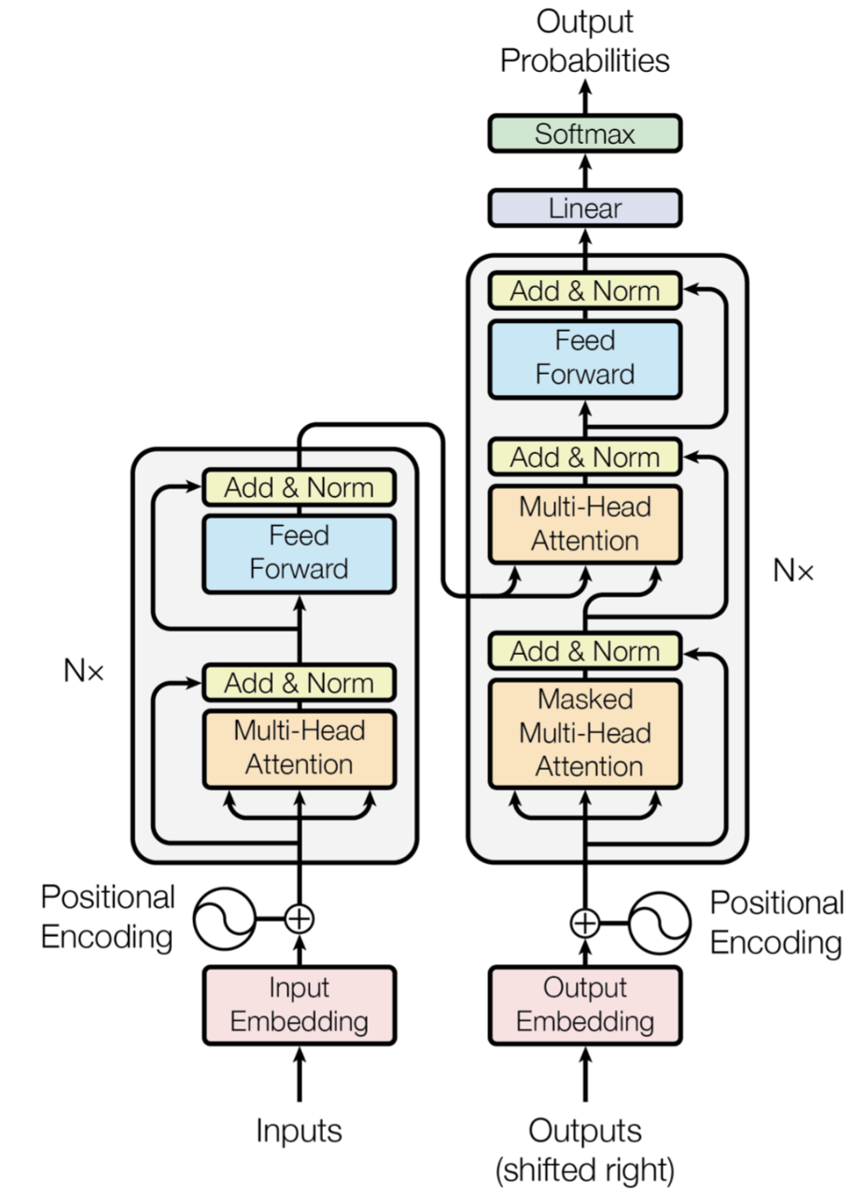
将图结构序列作为transformer的输入

